Slide 1

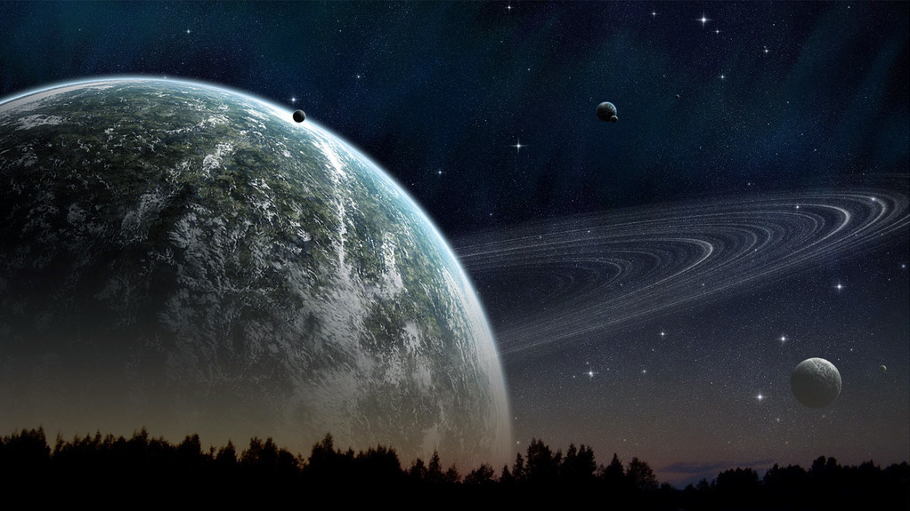
四 季
张君涵 张世浩

Slide 2
导航
CONTENTS
2
作品目的
4
作品特点
1
成员介绍
3
作品设计思路
5
作品展示

Slide 3
1
成员介绍
Work Introduction

Slide 4
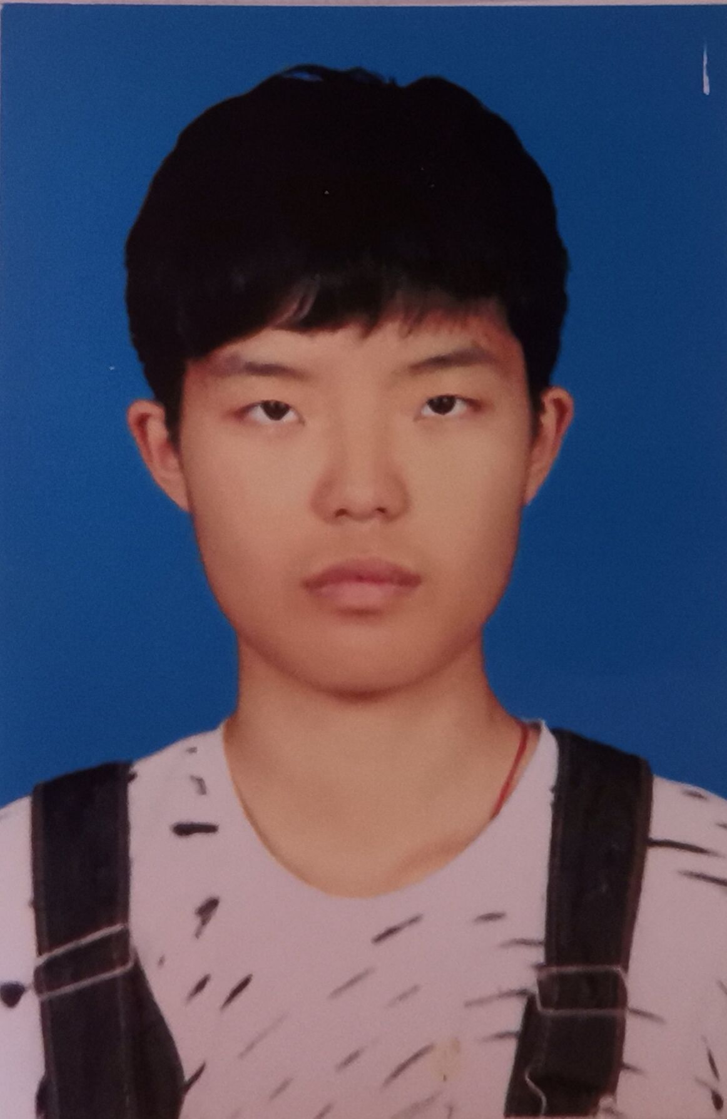
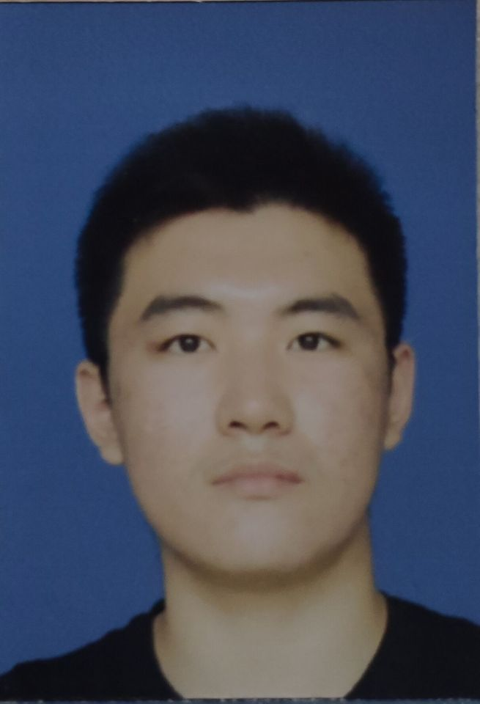
01
成员介绍
张君涵负责游戏秋冬环境的搭建，场景建模，通过贴图给模型添加上颜色，光影等等，设计整体关卡的美观。负责作品的剧本策划，编写游戏背景故事，春天场景的搭建，制定游戏玩法规则，设计游戏交互环节等。负责作品的测试，报告的编写及夏天场景的搭建，对游戏整体功能及场景间的外观功能衔接进行合理性评测；
张世浩负责游戏的整体实现，后端代码的编写，实现游戏玩法规则，并实现游戏交互环节，整体游戏的实现等

Slide 5
2
作品目的

Slide 6
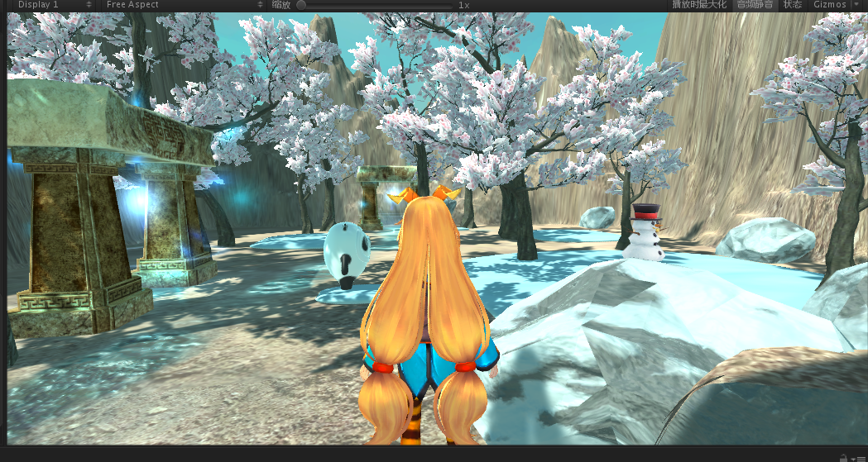
02
作品目的
游戏提升兴趣，兴趣驱动学习，学习获取知识，知识改变命运。通过游戏的体验，增加6岁龄小朋友对四季及中国文化的认识，该项目为面向6岁左右儿童的认识4季的教育性游戏，面向儿童的游戏是将教学内容和电子游戏相融合,通过 为儿童构建体验性学习环境,利用游戏的内在动机.如挑战、幻想、 控制、目标和竞争等,使学生积极、主动、愉快地学习。

Slide 7
3
设计思路

Slide 8
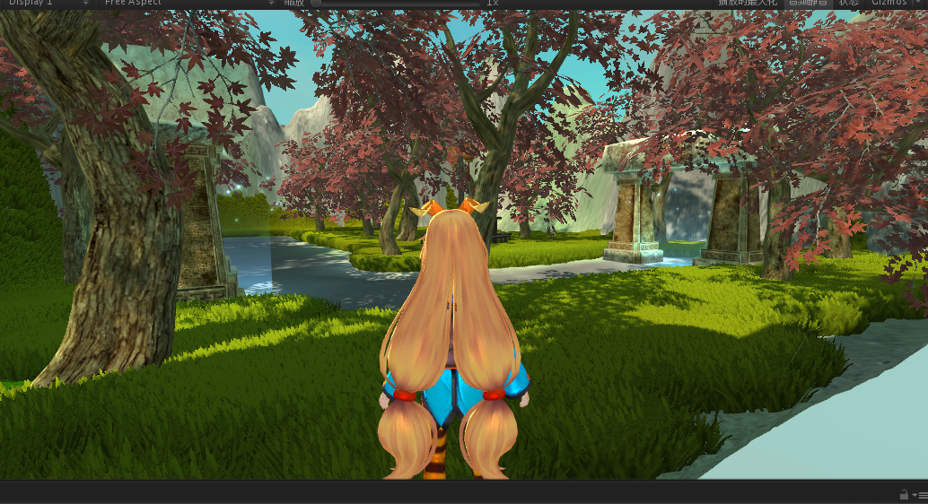
03
设计思路
通过四个场景转换结合中国的古代诗句进行四季展示及讲解，游戏内设置了npc与玩家交互，给玩家讲古诗，玩家通过传送门传到下一个地形。每个场景有中国元素，例如中国节日的表现或者中国特色古代建筑等等，结合古诗词能造就和改变一个人的性格，能陶冶一个人的情操，能使人的志向、情操得到陶冶和升华上的健康。

Slide 9
4
作品特点

Slide 10
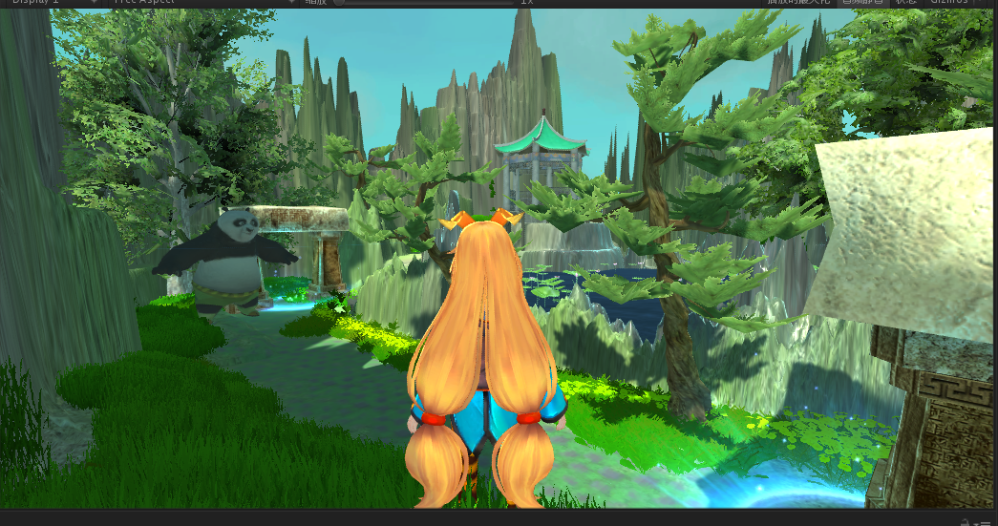
04
作品特点
1.角色可爱，适合6岁小朋友，让玩家更有兴趣。
2.设置了npc与玩家交互，给玩家讲古诗，让玩家潜移默化的了解中国古诗词。
3.场地精美，游戏背景音乐的渲染。
4.同场景传送门，人物对话框，使得玩家身临其境的感受大自然四季的美丽与中国传统文化的巧妙结合。

Slide 11
5
作品展示

Slide 12
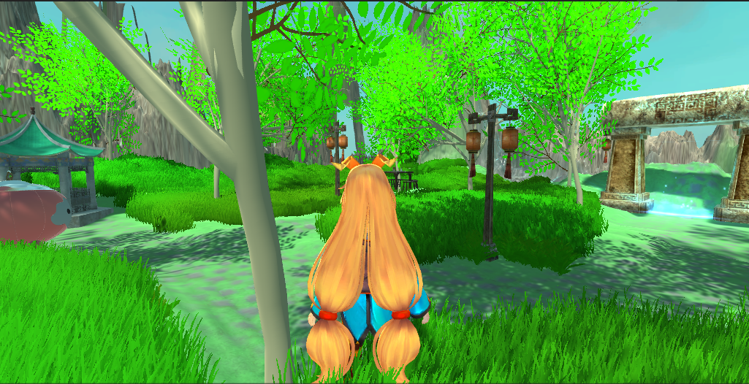
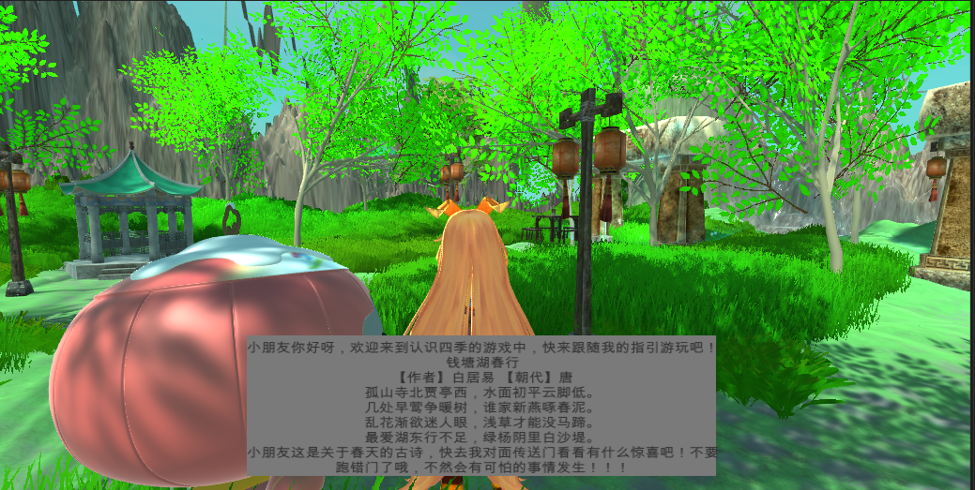
03
作品展示

Slide 13
